Slide 1
Инструменты и методы текстовой аналитики
Занятие 2

Slide 2
Извлечение именованных сущностей и фактов

Slide 3
Извлечение именованных сущностей
Примеры задач
Найти в корпусе текстов все имена
Найти все адреса электронной почты
Найти мнения пользователей о новом интерфейсе
Извлечь сумму дивидендов по разным типам акций
Извлечь срок действия договора

Slide 4
Извлечение именованных сущностей
Являюсь клиентом уже 11 лет, раньше все устраивало с мобильной связью, но последний год то и дело звоню в поддержку и ругаюсь. У меня подключен тариф Выгодный с без лимитным интернетом. Интернет еле работает везде, периодически не удается дозвониться другим абонентам. Самое что интересное, вместо 850р я получаю каждый месяц счета от 1700р до 2500, заграницу я не звоню, подключены две услуги, общей стоимость 160р, но это никак не выходит 2000 в месяц!!!! Открыла детализацию и практически все услуги 0р., за исключением 2 операций в роуминге (максимум +300р), но это опять же не тот счет, за который я плачу! Окончательной каплей была моя поездка в Америку, когда телефон работал первые два дня, а потом есть сеть, но не могу никому набрать, но самое главное не доходят смс. Из Москвы звонили в поддержку, т.к. мой телефон даже туда не соединял, мое маме сказали, что возможно это из-за подключенной услуги антиАОН, они мне ее отключили, телефон и правда начал дозваниваться, но смс так и не приходили, что было огромной проблемой, мы не могли купить билеты на самолет, покрыть кредитную карту и т.д., пришлось пользоваться услугами родителей из Москвы. Я даже не знаю, что бы мы делали если бы никто не мог нам помочь финансово!! Смс начали снова приходить опять в последние 2 дня отпуска. Вернулась в Москву, а тут интернет снова не работает, оператор говорит лишь перезагрузите айфон. Вчера пошла и перевелась на другого провайдера, надоело бороться со связью. Что касается ТВ: одна приставка работает хорошо, вторая вечно просит перезагрузить, не работает, запрашивает какой то пароль, в службе поддержки пинают от оператора к операторы, по две-три недели не приходит сотрудник. Домашний интернет тоже периодически не работает, но с ним дела обстоят намного лучше, я бы даже сказала неплохо, относительно всех остальных услуг. Желаю Оператору настроить свои проблемы со связью и интернетом, в противном случае потеряете всех клиентов!
Жалоба на оператора сотовой связи, размещенная в публичном доступе на сайте banki.ru
Проблема: невозможно выделить значимую информацию из «простыни» текста

Slide 5
Извлечение именованных сущностей
Являюсь клиентом уже 11 лет, раньше все устраивало с мобильной связью, но последний год то и дело звоню в поддержку и ругаюсь. У меня подключен тариф Выгодный с без лимитным интернетом. Интернет еле работает везде, периодически не удается дозвониться другим абонентам. Самое что интересное, вместо 850р я получаю каждый месяц счета от 1700р до 2500, заграницу я не звоню, подключены две услуги, общей стоимость 160р, но это никак не выходит 2000 в месяц!!!! Открыла детализацию и практически все услуги 0р., за исключением 2 операций в роуминге (максимум +300р), но это опять же не тот счет, за который я плачу! Окончательной каплей была моя поездка в Америку, когда телефон работал первые два дня, а потом есть сеть, но не могу никому набрать, но самое главное не доходят смс. Из Москвы звонили в поддержку, т.к. мой телефон даже туда не соединял, мое маме сказали, что возможно это из-за подключенной услуги антиАОН, они мне ее отключили, телефон и правда начал дозваниваться, но смс так и не приходили, что было огромной проблемой, мы не могли купить билеты на самолет, покрыть кредитную карту и т.д., пришлось пользоваться услугами родителей из Москвы. Я даже не знаю, что бы мы делали если бы никто не мог нам помочь финансово!! Смс начали снова приходить опять в последние 2 дня отпуска. Вернулась в Москву, а тут интернет снова не работает, оператор говорит лишь перезагрузите айфон. Вчера пошла и перевелась на другого провайдера, надоело бороться со связью. Что касается ТВ: одна приставка работает хорошо, вторая вечно просит перезагрузить, не работает, запрашивает какой то пароль, в службе поддержки пинают от оператора к операторы, по две-три недели не приходит сотрудник. Домашний интернет тоже периодически не работает, но с ним дела обстоят намного лучше, я бы даже сказала неплохо, относительно всех остальных услуг. Желаю Оператору настроить свои проблемы со связью и интернетом, в противном случае потеряете всех клиентов!
Интернет: негатив
Связь: негатив
Общая негативная оценка
Контакт-центр: проблема
Брак продукта
Сотрудники: негатив
Обращение к детализации
Коммуникация: КЦ
Смена оператора
Давний клиент

Slide 6
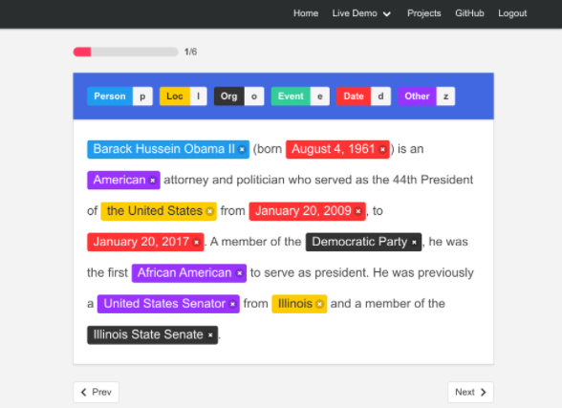
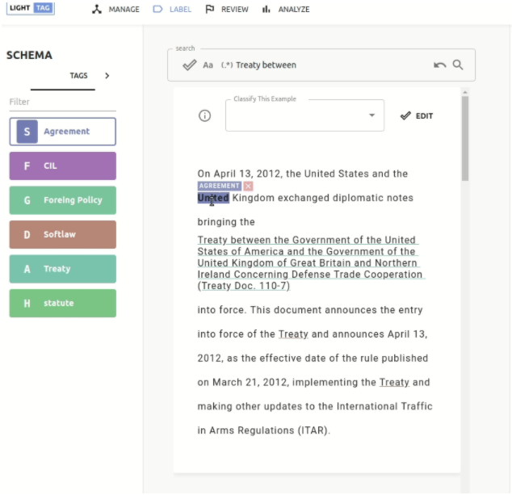
Извлечение именованных сущностей
Инструменты разметки
Doccano
LightTag
Под капотом у обоих json:
{
“id”: 1,
“text”: ”On April 13, 2012 …”,
“labels”: [
[0,16,”Date”],
[25,34,”Location”]
]
}
Бесплатный, не поддерживает кириллицу
Платный, поддерживает кириллицу

Slide 7
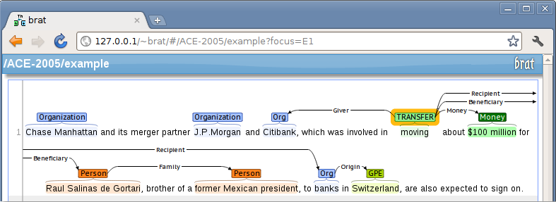
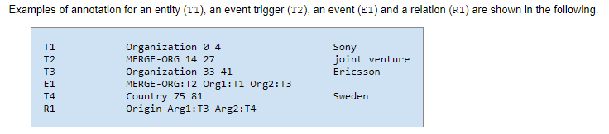
Извлечение именованных сущностей
Инструменты разметки
Brat бесплатный, поддерживает кириллицу.
Под капотом свой формат файлов .ann

Slide 8
А чо дальше делать с разметкой?
Было бы классно показать как мы используем размеченный корпус для обучения модели (CRF) и потом с помощью нее извлекаем сущности из неразмеченного текста.

Slide 9
Извлечение именованных сущностей
Предобученные модели
DeepPavlov
3 предобученные модели с разной архитектурой:
ner_rus_bert – state-of-the-art, BERT с опциональным CRF-слоем. F1 = 98,1.
ner_rus – Bi-LSTM + CRF. F1 = 95,1. Зато быстрее и легче остальных.
ner_collection3_m1 – LSTM. F1 = 97,8.
SlovNet
Извлекает стандартные сущности: PER, LOC, ORG.
Качество на 1-2% хуже чем ner_rus_bert, но весит в 60 раз меньше и работает быстрее.
Обучена на корпусе новостей, поэтому в другом домене работает хуже.

Slide 10
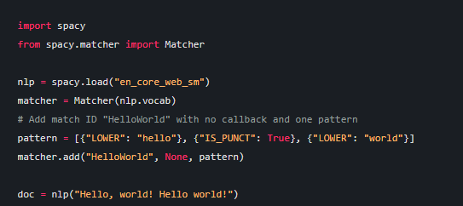
Извлечение именованных сущностей
Подход на правилах
SpaCy = паттерны либо прямо в коде, либо отдельными файлами.
Библиотека Python.

Slide 11
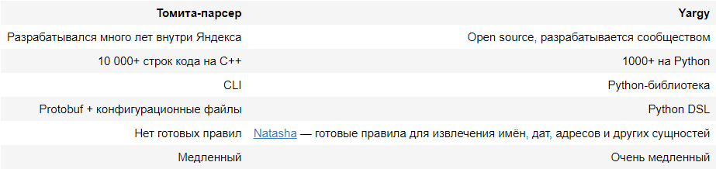
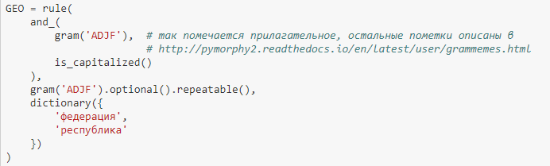
Извлечение именованных сущностей
Подход на правилах
Yargy-parser = опенсорсная Томита на Python.

Slide 12
Enterprise-решения

Slide 13
Какие бывают
On-premise приложения On-premise платформы
Облачные платформы

Slide 14
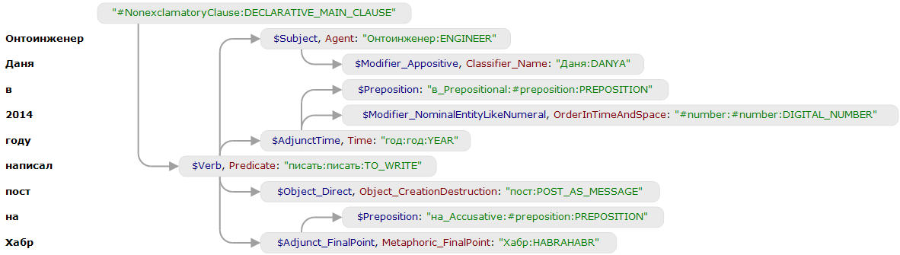
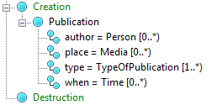
On-premise приложения
ABBYY Compreno
Решает задачу извлечения сущностей и фактов:
для каждого предложения строит дерево разбора
по правилам ищет в дереве сущности, например персоны
по шаблонам из онтологии собирает факты с аргументами, например факт публикации – это использование глаголов «написать», «опубликовать» и т.п. и упоминания, кто, где, когда и что опубликовал
Правила и онтологии создают сотрудники ABBYY, клиенты к ним доступа не имеют.
Семантико-синтаксическое дерево предложения
Часть онтологии

Slide 15
On-premise платформы
Orange, Knime, RapidMiner, IBM Watson, … и др.
Платформа – единое место для работы с данными, создания решений, дэшбордов.
Аналитические задачи решаются заранее разработанными модулями, можно настраивать параметры.

Slide 16
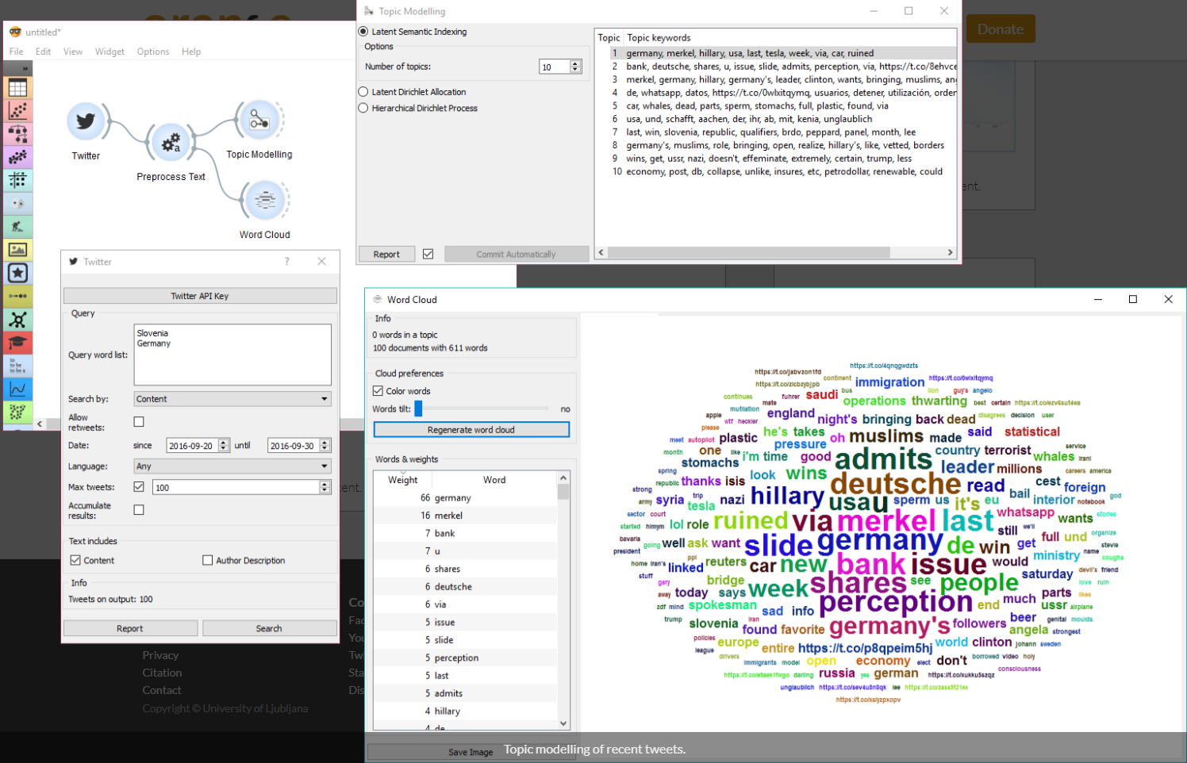
On-premise платформы
Orange

Slide 17
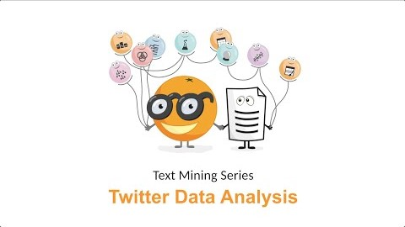
On-premise платформы
рееделать
Orange Data Mining - Workflows

Slide 18
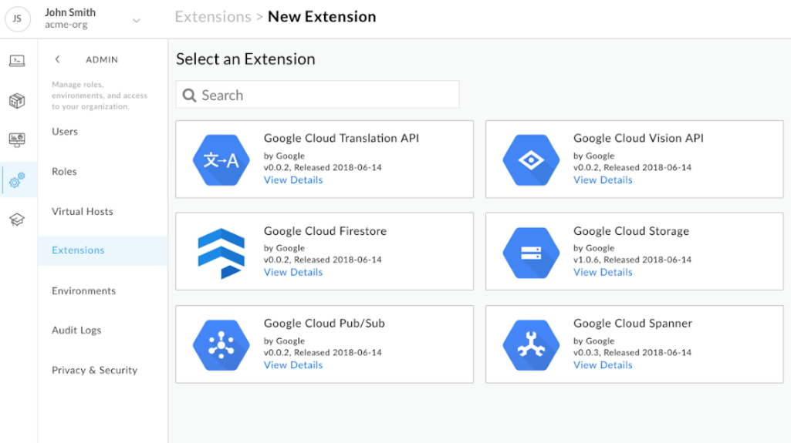
Облачные платформы
Google Cloud, Microsoft Azure, Mail.ru Cloud Solutions, Yandex Cloud и др.
Извлечение сущностей для русского языка есть только у Google.
То же, что и on-premise платформы, только в облаке.
Преимущества:
не надо покупать и содержать серверное оборудование
легко подключать необходимые компоненты и отключать ненужные: базы данных, дополнительные ядра, ПО для машинного обучения, веб-серверы и др.
можно платить только тогда, когда пользуешься платформой
Интерфейс личного кабинета Google Cloud. Выбор подключаемых модулей

Slide 19
Может быть успеем какой-то практикум придумать? Не обязательно

Slide 20
Практикум на Orange

Slide 21
Вопросы можете задавать в Telegram:
@pyatov – Алексей Пятов
@katrin_el – Екатерина Ельмикеева

